Slide 1
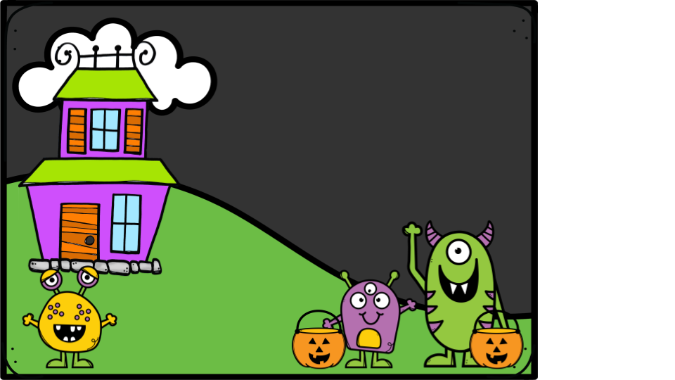



¿CUÁNTOS HAY?
ARRASTRO EL CÍRCULO ARRIBA DEL NÚMERO QUE CORRESPONDA

Slide 2
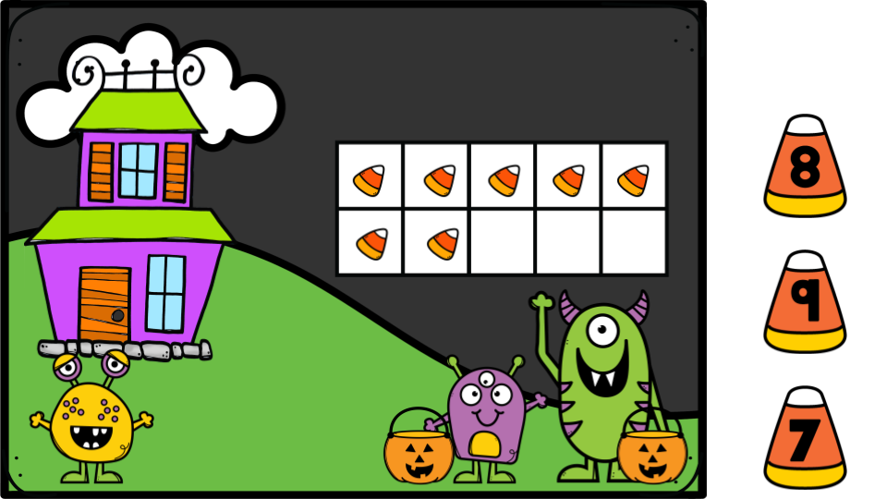
¿CUÁNTOS HAY?

Slide 3
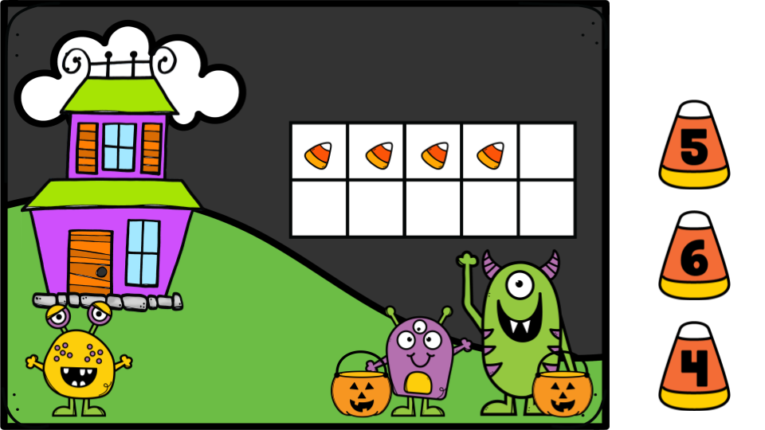
¿CUÁNTOS HAY?

Slide 4



Slide 5
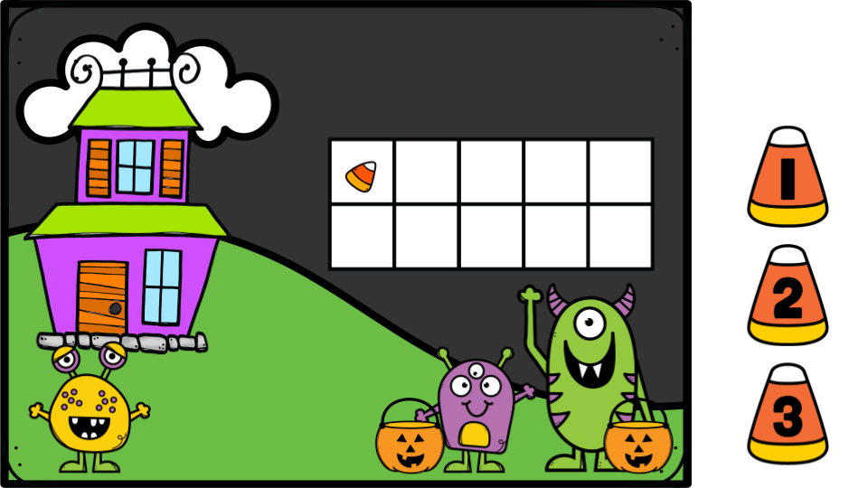
¿CUÁNTOS HAY?

Slide 6
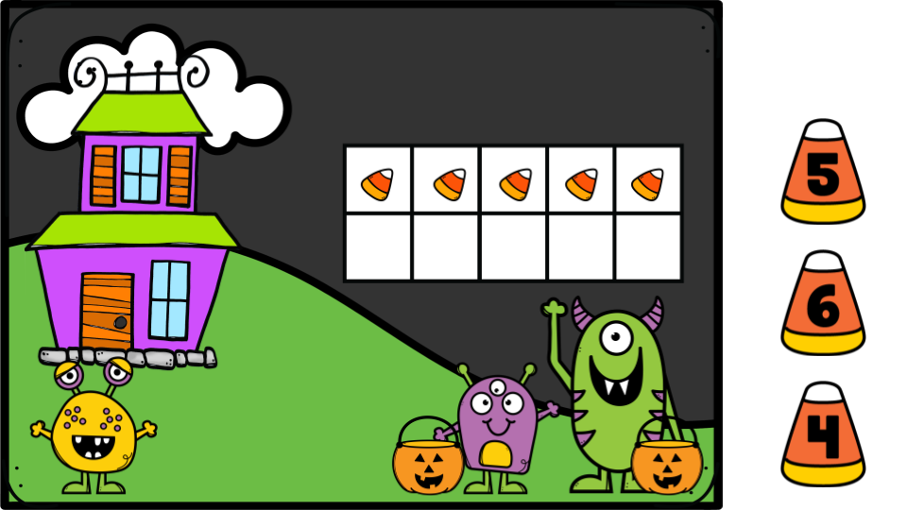
¿CUÁNTOS HAY?

Slide 7

¿CUÁNTOS HAY?

Slide 8
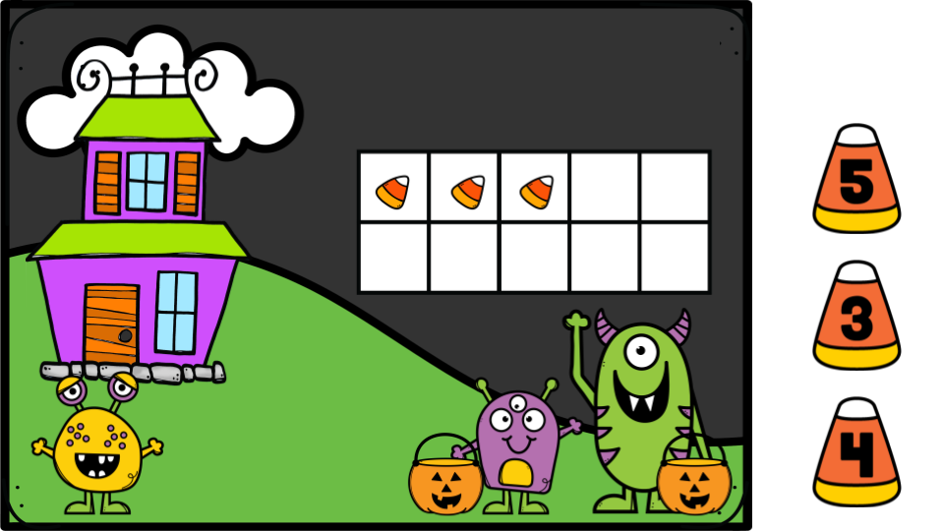
¿CUÁNTOS HAY?

Slide 9
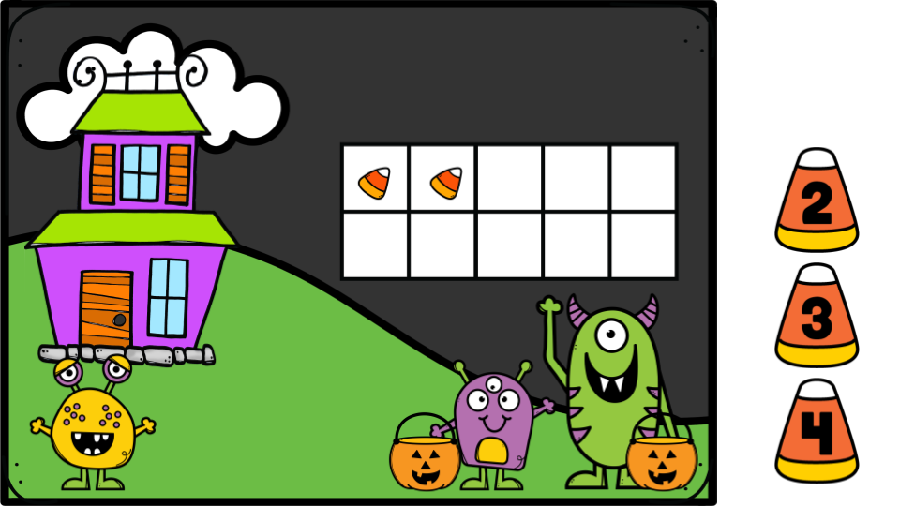
¿CUÁNTOS HAY?

Slide 10

¿CUÁNTOS HAY?

